Slide 1
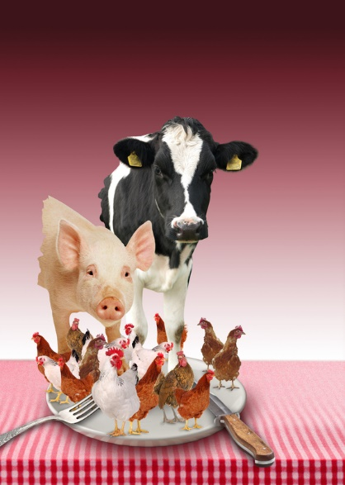
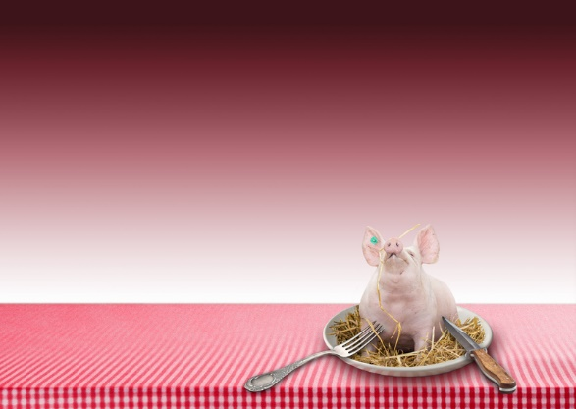
CLIMATE CHANGE ON YOUR PLATE
Notes:
Dit is de powerpoint bij het lesmateriaal ‘Klimaatverandering op je bord’ over de impact van vlees en zuivel op ons klimaat, onze biodiversiteit en onze gezondheid. Dit lespakket is ontwikkeld voor het voortgezet onderwijs (klas 1 t/m 3).
Voor vragen, opmerkingen en feedback: neem contact op met Elize van Berkel via educatie.nl@greenpeace.org / 0615007405.

Slide 2
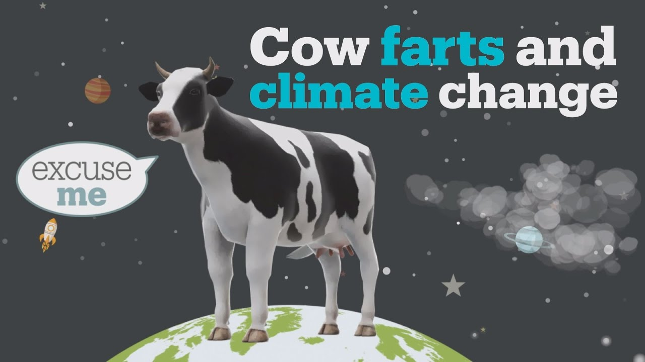
Goals
* You know the impact of our food on the environment * You have an opinion on the impact of environmental impact * You learn what sustainable choices are * You come up with solutions on how to make more sustainable choices yourself

Slide 3
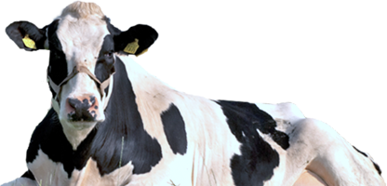
Content
Introduction
Final Assignment: Your own Solution
Environmental impact: What is it / causes
Video

Slide 4
Environmental Impact
About a third of the environmental impact comes from our food and drinks. Name causes
Notes:
Video: https://youtu.be/dI4-a_yw01g

Slide 5
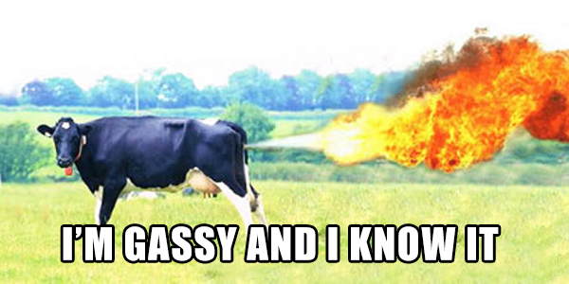
Climate Change due to Environmental impact
1 Greenhouse gas
Cows fart and famers emit the greenhouse gas methane (MH4)

Slide 6
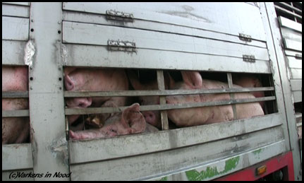
Transport causes climate change
2. Transport:
Animal feed, the animals themselves and ultimately the meat are all transported all over the world.

Slide 7
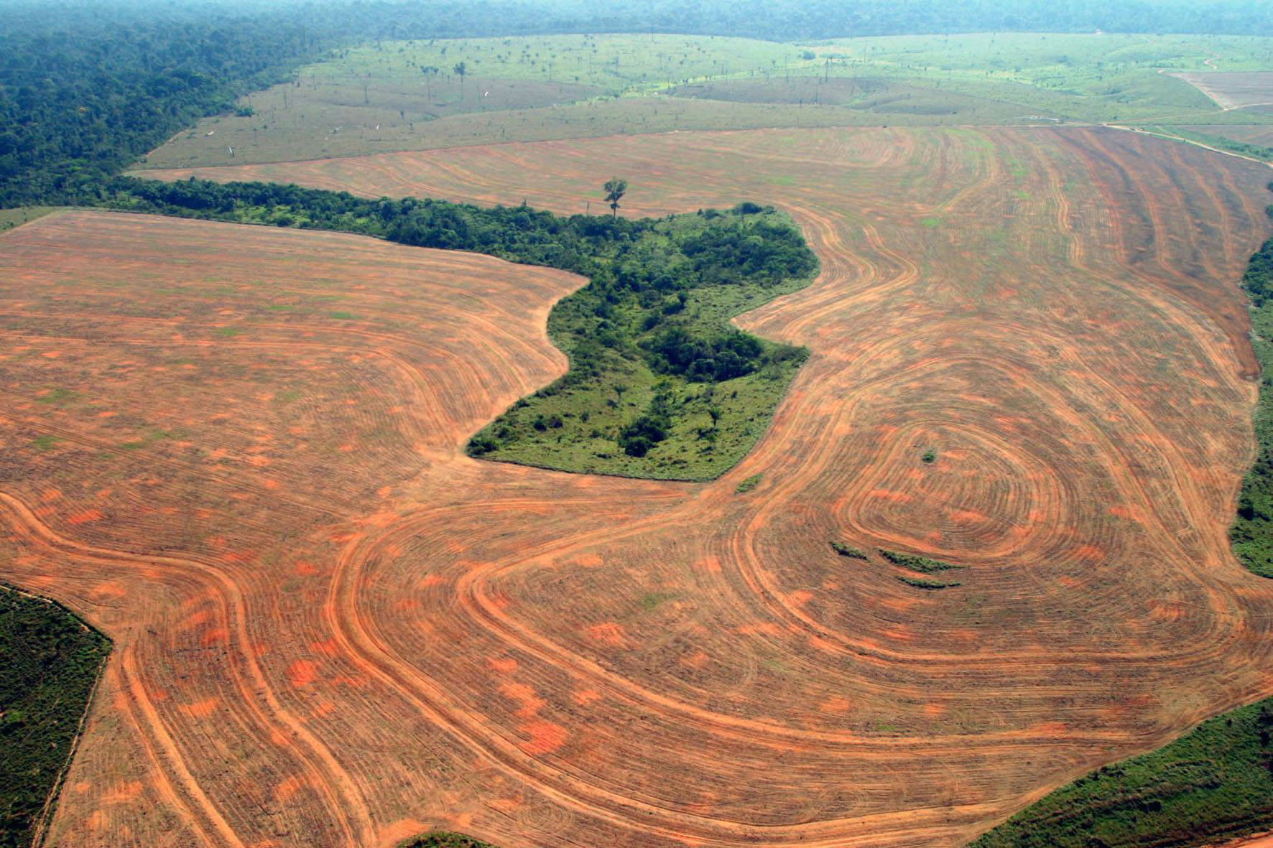
Climate Change & Loss of biodiversity due to Environmental impact
3. Deforestation
Trees are cut down (= less CO2 is converted to O2) and burned (= more emission of CO2).
Space is made available for livestock and cultivation of animal feed

Slide 8
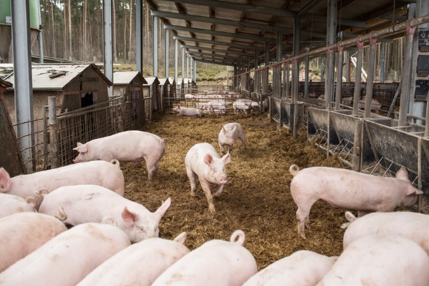
Greenpeace investigated how we can achieve fair and sustainable food distribution worldwide. *We must consume 50% less meat and dairy worldwide. *The government must tackle harmful industrial livestock farming. The meat and dairy we eat must be produced better.
Notes:
Wereldwijd willen we 50% reductie, maar ook eerlijker verdeling. Dus in NL zullen we meer in onze consumptie moeten reduceren. We eten nu 38 kg pppj en dat moet 16 kg pppj worden. Reductie van 58%. Dit is berekend met behulp van draagkracht aarde en verwachte bevolkingsgroei. Het hele rapport staat op https://www.greenpeace.org/nl/natuur/308/minder-vlees-en-zuivel-voor-een-betere-wereld-en-een-gezonder-leven/
Het vereist aanpassingen door overheden bedrijven en consumenten:
Subsidies en beleid ter bevordering van ecologische boerderijen en fruit en groente ipv vlees en zuivel
Beleidsmaatregelenen voor overheidsuitgaven
Beleid dat veranderingen in voedingsgewoonten teweegbrengt
Beleidsmakers uit gezondheids- en milieusectoren betrekken
Oproep aan bedrijven om gezondheid op aarde meer prioriteit te geven
Iedereen oproepen om manier van eten opnieuw vorm te geven
Ecologische landbouw: voorbeelden:
Geproduceerd met voer dat niet nodig is voor mensen
Zorgen voor geode bodemvruchtbaarheid
Sluiten van voedselketens
Biodiversiteit stimuleren
Geen synthetische pesticiden
Waarborgen dierenwelzijn
Waarborgen mensenrechten

Slide 9
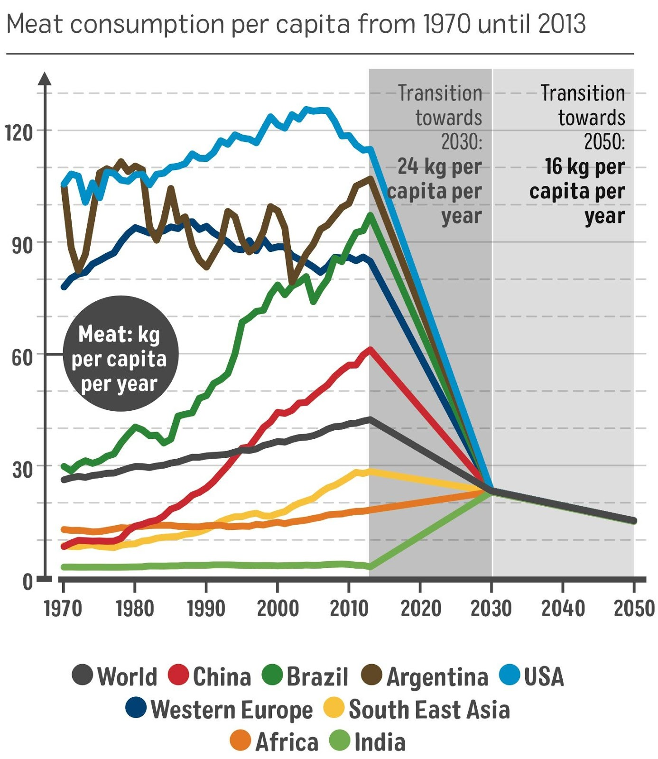
Worldwide we have to consume 50% less meat and dairy.
In the Netherlands we even have to eat 58% less meat
.
Notes:
Het hele rapport: https://www.greenpeace.org/nl/natuur/308/minder-vlees-en-zuivel-voor-een-betere-wereld-en-een-gezonder-leven/

Slide 10
Waarom voedsel impact heeft op het klimaat
https://youtu.be/K3p_CyT0JZY?list=PLiBhru9DzrzSzm3-gXnFD3FIaKBXoAFZD

Slide 11
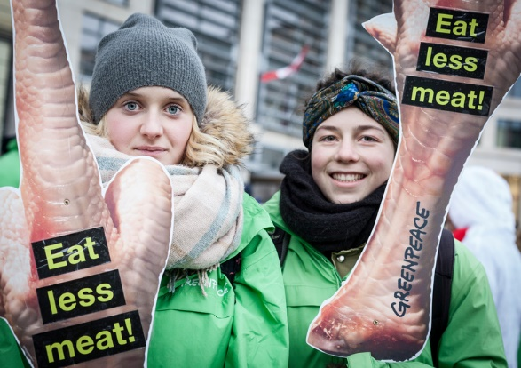
Final Assignment:
Class solution

Slide 12
Perhaps not a perfect solution…
Notes:
Video: https://youtu.be/jZeuZXzWAq4

Slide 13
Final assignment
Brainstorming with your partner -How can you make your food and drinks less harmful to the environment? -Everything is allowed: from your own meal to the school canteen. -Come up with solutions yourself and / or use the internet for solutions. -Make quotes for these solutions and write them on the poster sheet
Notes:
Inspiratie voor de leerlingen vinden ze op: act.gp/inspiratie_vleesenzuivel

